Slide 1
移动端采购单审批
-------微信k3采购单审批一体化

Slide 2
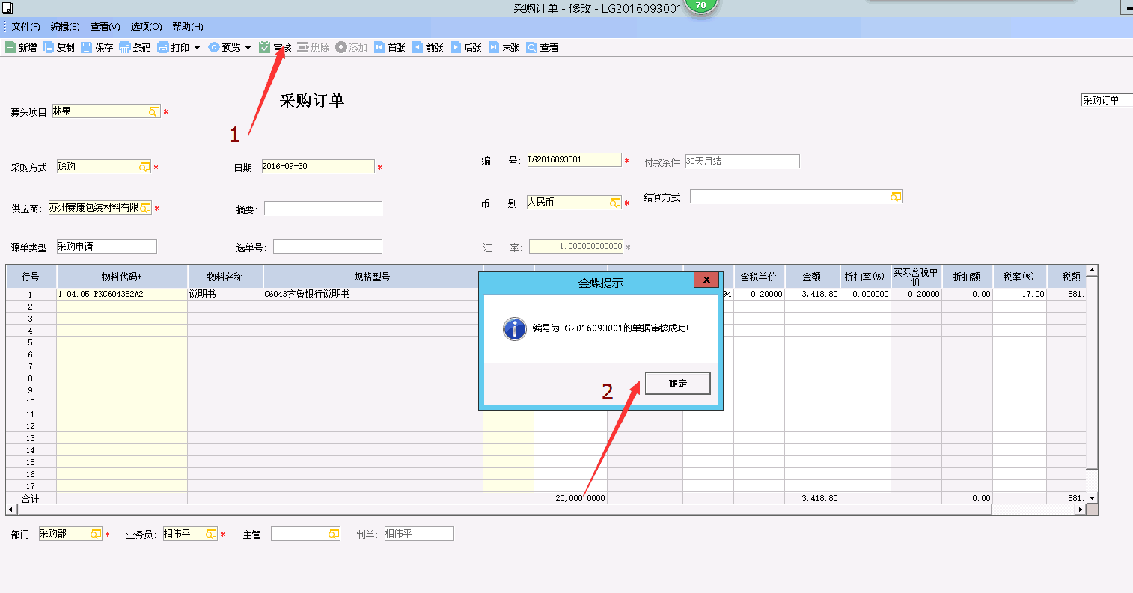
传统k3采购单审批（一级审批）

Slide 3
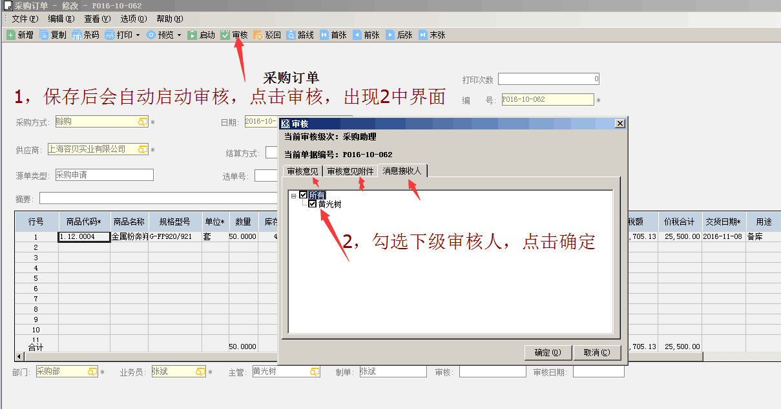
传统k3采购单审批（多级审批）

Slide 4
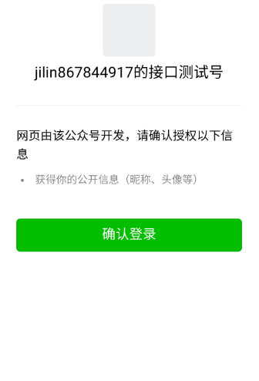
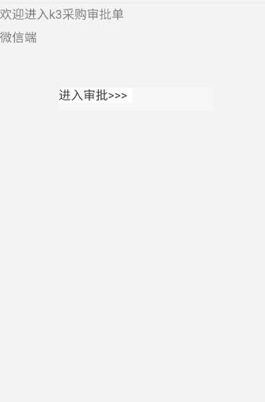
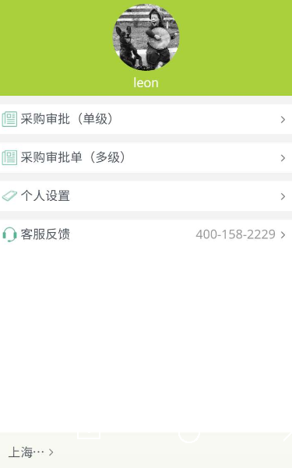
引入“微信”，移动端效果

Slide 5
实施方案---微信方案
当前进度：
1.目前通过利用微信测试号的网页授权登录接口，获取到了识别用户登录的标识oppen_id，继而能够获得用户名称、地址以及头像等信息。
2.微信后台管理平台自带有模板功能，通过调用该模板功能，可以实现对新增审批单（未审）的消息通知推送功能，方便告知客户新增审批单。

Slide 6
实施方案---微信方案
后续安排：
1.由于已经获取到了用户的信息，因此能够与原有的K3用户建立绑定联系。
具体的方案：当A公司的新员工小张利用微信首次登录到审批系统中，通过授权会跳转到用户登录界面，需要输入K3系统的用户名/密码，当输入正确时候，即小张的微信信息与k3的用户信息（包括公司信息、审批单信息等）进行了绑定。当小张再次登录到审批系统中，由于后台查验小张的微信信息已经存在于数据库中，则立即跳转到系统中。（这样做可以方便用户不用每次登录都进行用户名/密码的输入）
2.微信模板推送的触发。（后续研究）
具体的方案：当出现新增的采购审批单时，触发模板事件，微信会推送通知信息给用户，告知有新审批单产生，需要进行审批操作。

Slide 7
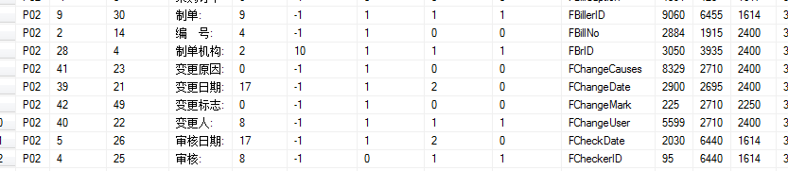
实施方案----K3方案
K3数据库改造
原有数据库结构（重点表字段）
a
b
c
d

Slide 8
实施方案----K3方案
数据库改造方案
1.上一页中原有数据库截图从上往下标注了a、b、c、d.
a图类似于一个索引表，它告知了采购订单的信息位于表POOrder里面，即b图。另外通过'p02'告知了相关字段的含义，即c图（部分）。
b图中FcheckId，Fstatus，FMuticheckStatus（在最后面，有点看不清），通过查询c图的字段可知FcheckId即审核人、Fstatus即审核状态，FMuticheckStatus即多级审核状态。（先不讨论多级审核，这个将在后面阐述）
d图是k3的用户信息，研究了一下其内部的加密过程，是通过一张密码表进行的。
2. 改造方案：这样我们从d图出发，新建一张用户信息表（微信端），这张表存储用户个人信息，并且也增加FUserID字段，这个字段就是为了与d图的k3数据库表绑定。
用户审核操作过程的实质是改变b图中的Fstatus状态，从0（未审）变为1（审核），并且更新审核人信息，其余需求均参照k3原有逻辑过程进行。

Slide 9
实施方案----K3方案
K3多级审批
1.就我的理解，多级审批=下级审批（一级审批通过）+层层推进审批，这样的一个递归的效果。
2.这里就需要考虑公司的组织架构，不过这里需要改进的不多，由于组织架构在k3中已经存在，那么对应于微信用户也就区分了相应的等级，只不过在推送新增采购订单通知的时候做一个限制，即只有我下级（或者上级）通过才能将该采购订单通知推送到我这里，这样以此类推，实现多级审批。

